Slide 1
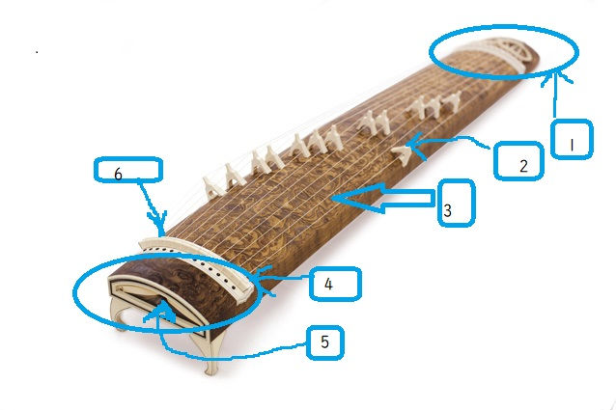
箏について
ℚ１ 箏は何時代にどこの国から日本に伝わったか
⇒ 奈良時代、中国から
ℚ２ 楽器はどのような木材で作られ 弦は何本貼られているか
⇒ 桐 13本
ℚ３ 楽器の数え方は
⇒ 面
ℚ４ 音の高さを調節する駒を何というか
⇒ 柱(じ)
ℚ５ 箏と琴の違いは
⇒ 琴は「柱」が無い
ℚ６ 1～6の名前を答える
１竜尾
２柱(じ)
３竜甲
４竜頭
５竜舌
６竜角
ℚ７ 箏、三味線、尺八の合奏を何と呼ぶか
⇒ 三曲合奏

Slide 2
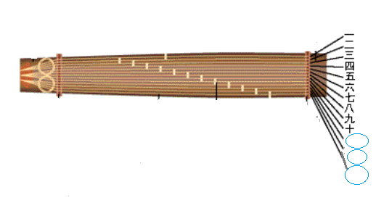
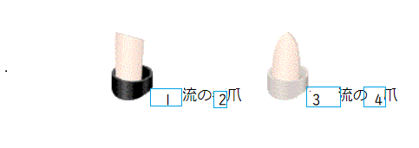
ℚ８ 箏の基本的な調弦
⇒ 平調子
ℚ9 右箏図の３弦の名前
と い きん
⇒ (上から)斗、為、巾
ℚ10 爪の名前
⇒ １，生田 ２，角
３，山田 ４，丸
ℚ11 弾き方は向こう側に爪を( １ )ようにして弾き、
次の糸に( ２ )
⇒ １，押し付ける ２，当てて止める
ℚ12 『たこたこあがれ』の弦の番号
⇒ ７６７６ ７７７ ７７６６ ７７７
民謡について
ℚ１ 大阪に伝わる民謡
⇒ 河内音頭
ℚ２ 各都道府県の民謡5つ答える
各自好きなものを覚える
⇒ 北海道、ソーラン節 山口県、男なら
兵庫県、デカンショ節 秋田県、秋田おばこ など

Slide 3
ℚ３ ( )に当てはまる民謡の種類を答える
( １ )子供を眠らせるときの歌
( ２ )酒宴を和やかにするための歌
( ３ )農作業や漁労など労働作業から生まれた歌
( ４ )盆踊りなど踊りを伴う歌
( ５ )正月などめでたい内容が特徴の歌
⇒ １子守歌 ２座興歌 ３仕事歌 ４踊り歌 ５祝い歌
ミュージカルについて
ℚ１ ( )世紀、( )で生まれた
⇒ １９ アメリカ
ℚ２ 現在ミュージカルの盛んなアメリカ、イギリスの都市
⇒ ニューヨーク、ブロードウェイ(アメリカ)
ロンドン、ウエストエンド(イギリス)
ℚ３ ミュージカルが舞台芸術と呼ばれる3つの要素は
⇒ 歌、ダンス、芝居 または 音楽、舞踊、演劇
ℚ４ 日本でメジャーなミュージカル団体は
⇒ 劇団四季、宝塚 など
ℚ５ エーデルワイスが使われたミュージカルの題名
⇒ サウンドオブミュージック
ℚ６ エーデルワイスの他に使われた曲
⇒ ドレミの歌 私のお気に入り

Slide 4
ℚ７ ℚ５の作曲者
⇒ リチャード・ロジャース(アメリカ)
ℚ８ エーデルワイスとは
⇒ 白くかわいい花
校歌、クラスの課題曲について
ℚ１ 校歌1番 歌詞
ℚ２ クラス課題曲の曲名と歌詞 (習った範囲のみ)
ℚ３ クラス課題曲の作詞、作曲者名
上記３つ 覚えておく
音楽記号について
読み方 意味
ℚ１ ｍｐ
ℚ２ ｍｆ
ℚ３
ℚ４
ℚ５
⇒ℚ１ メッゾピアノ 少し弱く
⇒ℚ２ メッゾフォルテ 少し強く
⇒ℚ３ クレッシェンド だんだん強く
⇒ℚ４ ディクレッシェンド だんだん弱く
⇒ℚ５ ブレス 息つぎ

